Slide 1
應用np.convolve()與不同 Window Size 改善左右轉識別

Slide 2
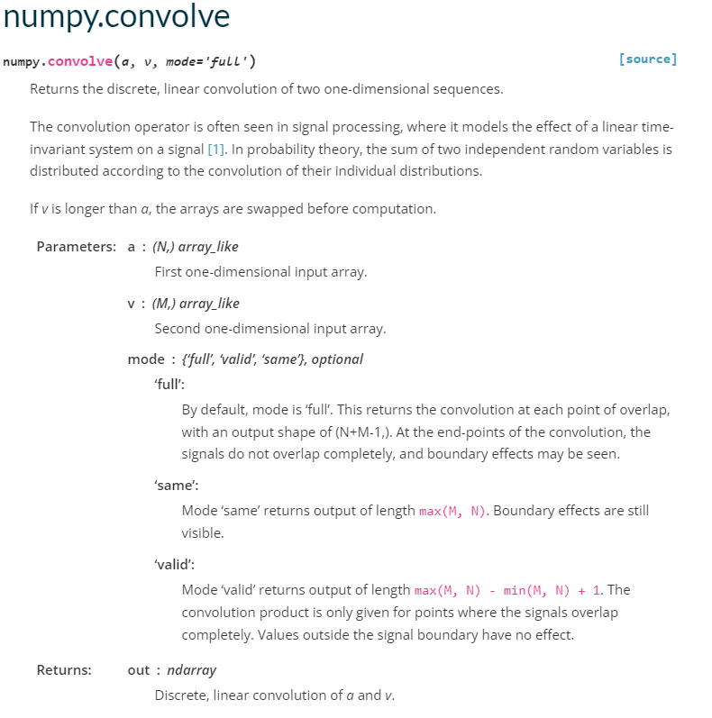
函式介紹

Slide 3
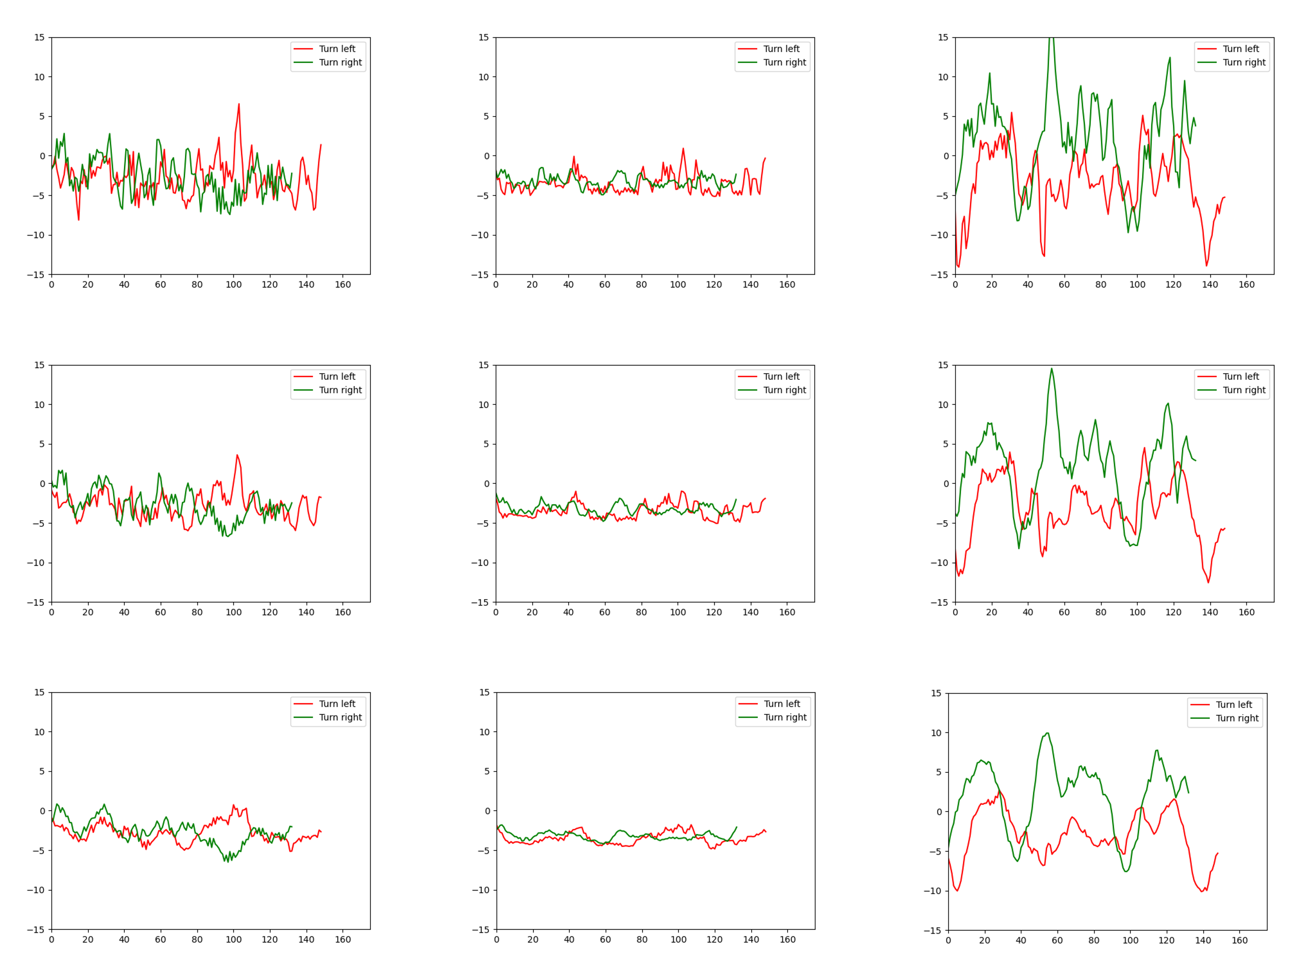
第一筆左轉與右轉
橫軸:取樣時間順序
縱軸:數值
X軸加速度 X軸角度 X軸角速度
Window = 3
Window = 5
Window = 10

Slide 4
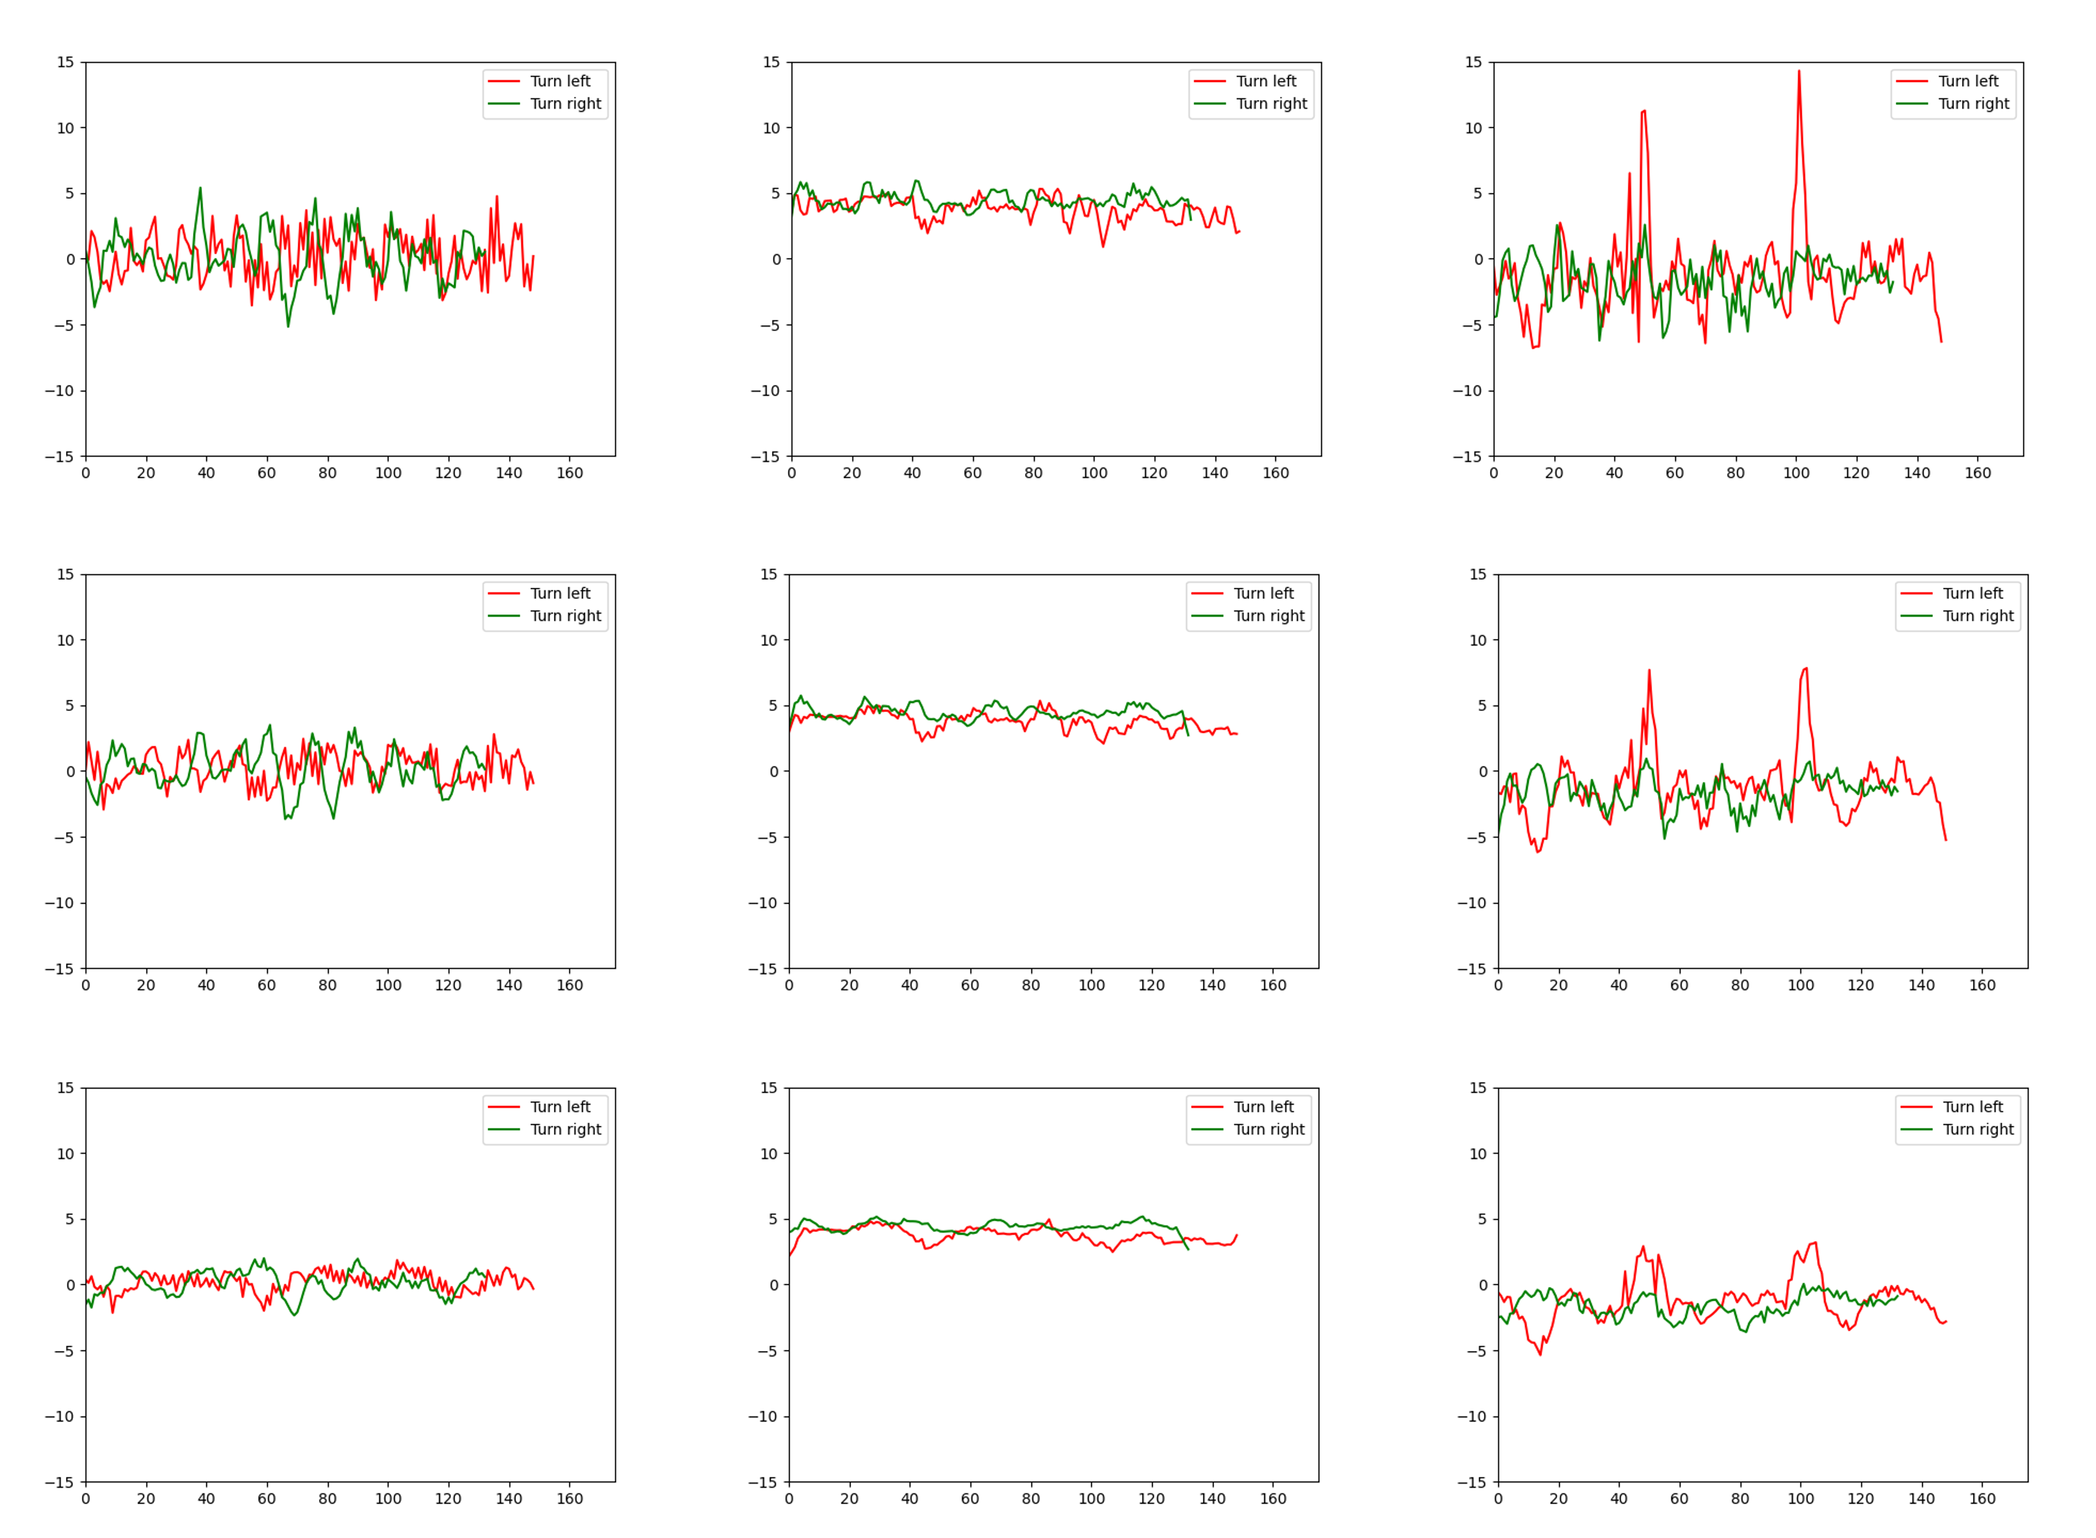
第一筆左轉與右轉
橫軸:取樣時間順序
縱軸:數值
Y軸加速度 Y軸角度 Y軸角速度
Window = 3
Window = 5
Window = 10

Slide 5
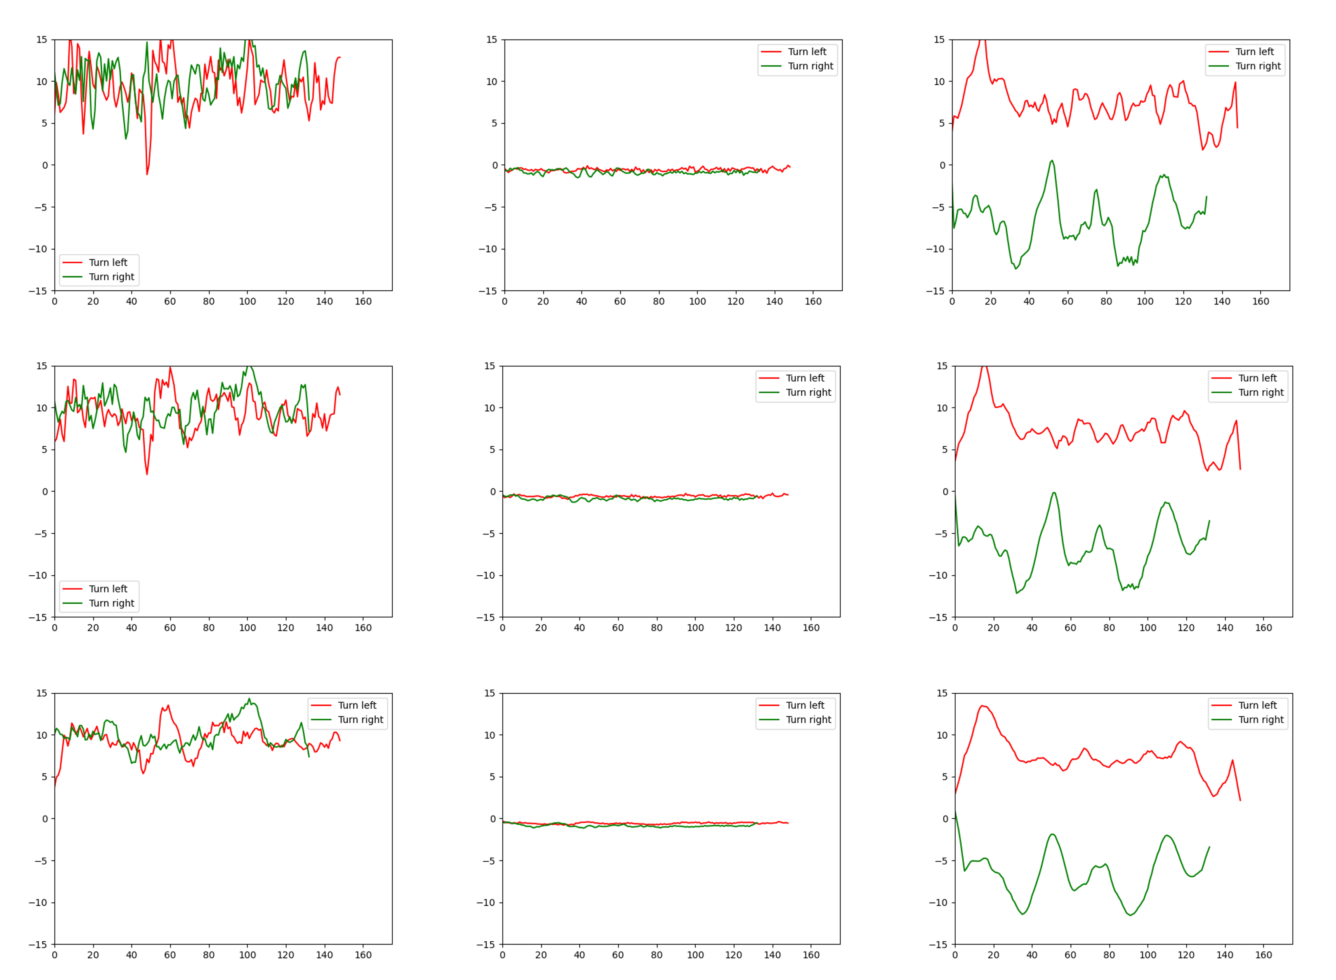
第一筆左轉與右轉
橫軸:取樣時間順序
縱軸:數值
Z軸加速度 Z軸角度 Z軸角速度
Window = 3
Window = 5
Window = 10

